Slide 1
2.4波恩-卡门边界条件（周期性边界条件）
1912-1913年研究晶体的比热容的论文中提出的。
Max Born Theodore Von Karman
1、方便于求解原子运动方程。
2、与实验结果吻合得较好。
大连理工大学 张贺秋
Notes:
前面我们讲一维单原子链、一维双原子链振动，首先列出原子的振动方程，获得振动方程的解，并进行讨论。不论是一维单原子链振动还是一维双原子链振动，格波的波矢只要在一个倒原胞的范围内进行取值就可以获得所以格波的振动模式。如果一维单原子链和一维双原子链都是无限长的，也就是没有边界，则波矢的取值是连续的。但是实际晶体，大小总是有限的。对于原子链来说，有限长的原子链，除了原子链两端的两个原子外, 其它任一个原子的运动都与相邻的两个原子的运动相关， 但原子链两端的两个原子只有一个相邻原子, 其运动仅与一个相邻的原子相关, 运动方程与其它原子的运动方程都不同.这样给整个联立方程组的求解带来了很大的困难.为了克服这个困难，玻恩和卡门两个人在1912-1913年研究晶体比热容的论文中提出周期性边界条件，也称为玻恩-卡门边界条件。
周期性边界条件的提出，一方面是方便对原子运动方程的求解。对于有N 个原子构成的的原子链, 硬性假定的边界条件是不符合事实的. 但为了得到运动方程的解, 必须选取一个边界条件。而这个边界条件是否选取的合适，就要考虑求得的解是否与实验结果吻合较好。晶格振动谱的实验测定是对晶格振动理论的最有力验证. 实验测得的晶格振动谱与理论相符很好的事实说明, 玻恩­卡门周期性边界条件是目前较好的一个边界条件.
该条件虽然与实际也是不符合的，但对所讨论的问题一般影响不大，同学想一想这是为什么。而在什么时候这样的边界条件会对结果有重要影响呢？如果我们考虑的晶体比较大，晶体内部原子的振动受边界处原子振动影响很小，那么边界条件的选取对结果影响不大，也就是怎样选取都可以，而利用玻恩卡门边界条件，能够很方便的求解原子的运动方程。但是如果晶体的尺寸相对较小，例如3个纳米长度的量子线，前面我们在将晶体结构中给出过晶格常数，虽然不要求大家记住具体数值，但是要求大家对晶格常数的数量级有概念。相信同学们还记得是在5个埃左右，那么几个纳米大小的量子点中原子的个数就在6个原子左右，那么表面原子对于内部原子的影响就不能再忽略。

Slide 2
2.4波恩-卡门边界条件（周期性边界条件）
N
1
2
3
r
大连理工大学 张贺秋
Notes:
我们来看玻恩-卡门边界条件是怎样的一个模型。这个模型很简单，但是却很有用。假设一维有限链的原胞形成一个首尾相连的环状链。如图中所示为包含N个原胞的一维链形成的环状链，如果原胞的数目N很大，则沿环的运动仍旧可以看作是沿线运动。而显然这个一维链具有了循环性。第r个原胞和第N+r个原胞是同一个的原胞，运动完全一致。
玻恩-卡门的边界条件也可以将一维的链看成是一个无限长的一维链的一段，而这个无限长的一维链是由实际的一维链周期排列而成，其周期就是Na，a是晶格常数。与环状链类似，也是第r个原胞和第r+N个原胞远动完全一致。在周期性边界条件下。我们再来分析一维单原子链和一维双原子链情况。

Slide 3
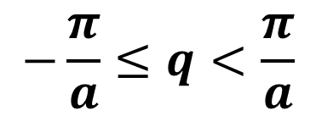



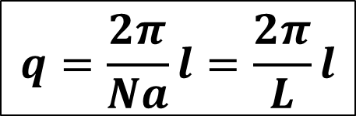


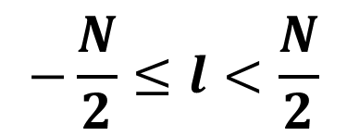
2.4波恩-卡门边界条件（周期性边界条件）
1)一维单原子链
1
2
3
N-2
N-1
N
N+1
N+2
N+3
$$u_{n}=u_{n+N}$$
$$Ae^{i\left(qna−ωt\right)}=Ae^{i\left[q\left(n+N\right)a−ωt\right]}$$
$$q=\frac{2π}{Na}l=\frac{2π}{L}l$$
$$e^{iqNa}=1$$
$$qNa=2πl$$
重要
每个q在波矢空间中平均占有的长度:
$${2π}/L$$
$$−\frac{π}{a}≤q<\frac{π}{a}$$
$$−\frac{N}{2}≤l<\frac{N}{2}$$
N个分立的q值
大连理工大学 张贺秋

Slide 4
1)一维单原子链
原胞中原子数n | 一个原子自由度f | 原胞中原子 总自由度 | 色散关系(ω~q)
1 | 1 | 1 | 1
原胞数量 | 晶体中 原子总自由度 | 格波支数 | 波矢取值个数 | 总的格波数
N | N | 1 | N | N
大连理工大学 张贺秋

Slide 5


2.4波恩-卡门边界条件（周期性边界条件）
1)一维双原子链
$${u′}_{n}={u′}_{n+N}$$
$${u′′}_{n}={u′′}_{n+N}$$
原胞中原子数n | 一个原子自由度f | 原胞中原子 总自由度 | 色散关系(ω~q) （格波支数）
2 | 1 | 2 | 2
原胞数量 | 晶体中 原子总自由度 | 格波支数 | 波矢取值个数 | 总的格波数
N | 2N | 2 | N | 2N
大连理工大学 张贺秋

Slide 6
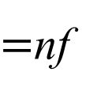
推广到三维情况：
1、晶体中格波的支数= ω~q色散关系数
=原胞中原子的自由度数
$=$nf
原胞中的原子数量n；每个原子的自由度f。
（一维1，二维2，三维3）
2、每支格波包含的格波数=q的取值个数=晶体中的原胞数（N）；
3、总的格波数=格波支数×q值个数=晶体中原子的总自由度。
4、声学波支数=单个原子的自由度( f )；剩余为光学波支数=(n-1)f。
5、在声学波中纵波有一支，其余为横波=f-1。
6、在光学波中纵波与横波比例与声学波的一致。
7、声学波的频率较低，当q趋于零时，ω也趋于零；光学波的频率较高，当q趋于零时，ω趋于常数。
大连理工大学 张贺秋

Slide 7
举例：一单晶硅体材料，原子个数为2×10¹⁹。
硅的原胞中的原子个数？
n=2
一个原子自由度？
f=3
硅的原胞中的原子总自由度？
nf=6
此硅单晶中格波支数？
nf=6
此硅单晶q取值数量？
N=10¹⁹
总的格波数？
Nnf=6×10¹⁹
声学波支数？纵波支数？横波支数？
f=3，1，2
光学波支数？纵波支数？横波支数？
3，1，2
大连理工大学 张贺秋

Slide 8
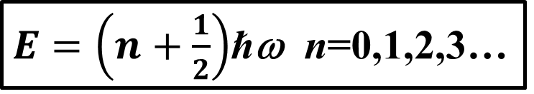

2.5声子
晶体
原子自由度3
原胞中原子数n
N个原胞
3nN
依据量子力学理论，频率为ω的简谐振动能量只能是不连续值。
$E=\left(n+\frac{1}{2}\right)$ℏω n=0,1,2,3…
频率为ω的格波，每一份能量为ℏω称为一个声子。声子就是晶格振动能量变化的最小单元。
$$P=ℏq$$
大连理工大学 张贺秋
Notes:
对于三维的晶体，原子的自由度是3，如果一个原胞中由n个原子，晶体包含N个原胞，那么这个晶体的原子振动可分解为3nN个独立的简谐波，即格波。
依据量子力学理论，频率为ω的简谐振动能量只能是不连续值。ℏ是约化普朗克常数。频率为ω的格波，每一份能量为ℏω称为一个声子。声子就是晶格振动能量变化的最小单元。为了处理问题方便，将格波的最小振动能量看作单个粒子来处理，这样当考虑光子、电子与晶格振动相互作用时，就可以看作是与声子的碰撞问题，从而简化了问题的处理。而在作用中，声子的准动量用hbarq表示。

Slide 9
2.6晶体中的缺陷和杂质
点缺陷：空位、间隙原子和杂质
线缺陷：位错（刃位错、螺位错、混合位错）
面缺陷：层错
大连理工大学 张贺秋
Notes:
实际晶体中总是存在着缺陷与杂质，可能使晶体内部结构的完整性遭到不同程度的破坏，可能利用这些缺陷改善半导体某方面的特性。

Slide 10
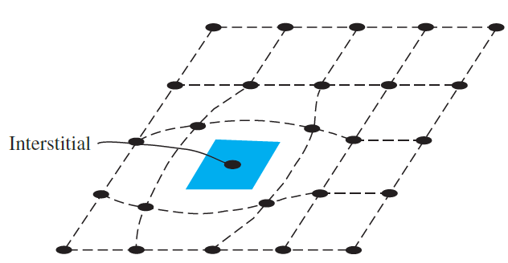
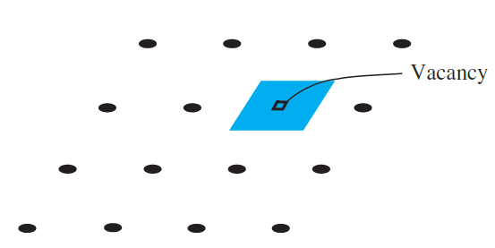
2.6.1点缺陷
空位
间隙原子
空位和间隙原子成对出现，弗伦克尔缺陷。
大连理工大学 张贺秋

Slide 11
2.6.1点缺陷
空位
间隙原子
表面原子向体内扩散形成间隙原子和表面附近原子跳到表面形成空位这样的缺陷也称肖特基缺陷。
肖特基缺陷的间隙原子和空位是独立产生的点缺陷。
大连理工大学 张贺秋

Slide 12
2.6.1点缺陷
杂质
替位杂质
间隙杂质
大连理工大学 张贺秋

Slide 13




2.6.2线缺陷（位错）
A′ C′
A′
C′
A′ C′
B′
D′
D′
B′
B′
D′
$$\overset{⃑}{b}$$
A C
B D
A C
B D
A C
B
D
$$\overset{⃑}{b}$$
BB′DD′面为滑移面
BB′为位错线， BB′⊥$\overset{⃑}{b}$
BB′为位错线， BB′// $\overset{⃑}{b}$
大连理工大学 张贺秋
Notes:
通常将晶体中容易产生滑移的面称滑移面。一般来说，滑移面为晶体中的原子密排面，或者说是面间距大的晶面。（思考一下，这是为什么）

Slide 14
2.6.2线缺陷
刃位错（棱位错）
大连理工大学 张贺秋

Slide 15
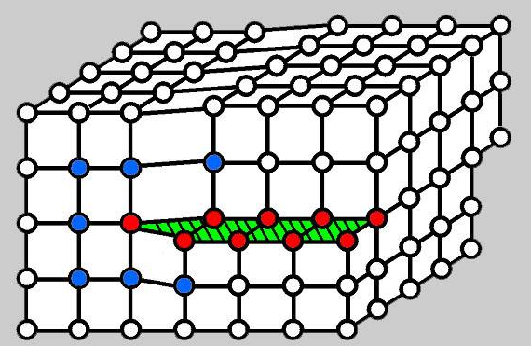
2.6.2线缺陷
螺位错
大连理工大学 张贺秋

Slide 16
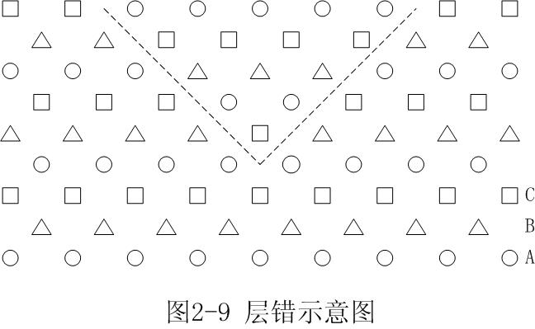
2.6.3面缺陷
层错，晶体中原子层的堆叠顺序发生错乱造成的。
B
A
C
C
B
A
大连理工大学 张贺秋

Slide 17
谢谢学习！

